Slide 1
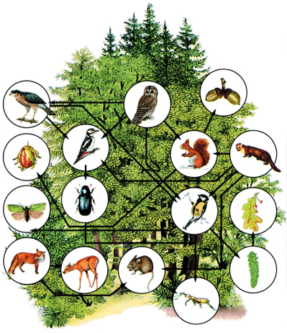
Экология сообществ

Slide 2
Биоценоз – исторически сложившаяся, устойчивая система, состоящая из биологических компонентов, занимающая участок среды обитания.
Биогеоценоз – устойчивая система, состоящая из биоценоза и неорганических компонентов. (В.Н. Сукачев.)
Экосистема – функциональная система, включающая сообщества живых организмов и их среду обитания. (А. Тенсли.)

Slide 3
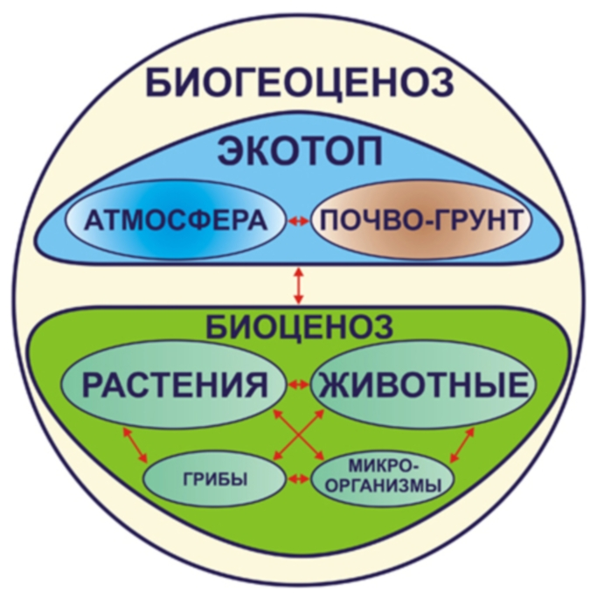

Slide 4
Биоценоз – исторически сложившаяся, устойчивая система, состоящая из биологических компонентов, занимающая участок среды обитания.
Биогеоценоз – устойчивая система, состоящая из биоценоза и неорганических компонентов. (В.Н. Сукачев.)
Экосистема – функциональная система, включающая сообщества живых организмов и их среду обитания. (А. Тенсли.)

Slide 7
Связи между компонентами возникают на основе пищевых связей и способов получения энергии.
В биогеоценозе обязательно наличие в качестве основного звена растительного сообщества (фитоценоз), обеспечивающего потенциальную бессмертность биогеоценоза за счет энергии, вырабатываемой растениями. | Экосистемы могут не содержать фитоценоз. Экосистема не имеет ранга и размерности. Применима как к простым, искусственным (аквариум, водохранилище), так и к сложным системам (биогеоценоз).

Slide 8
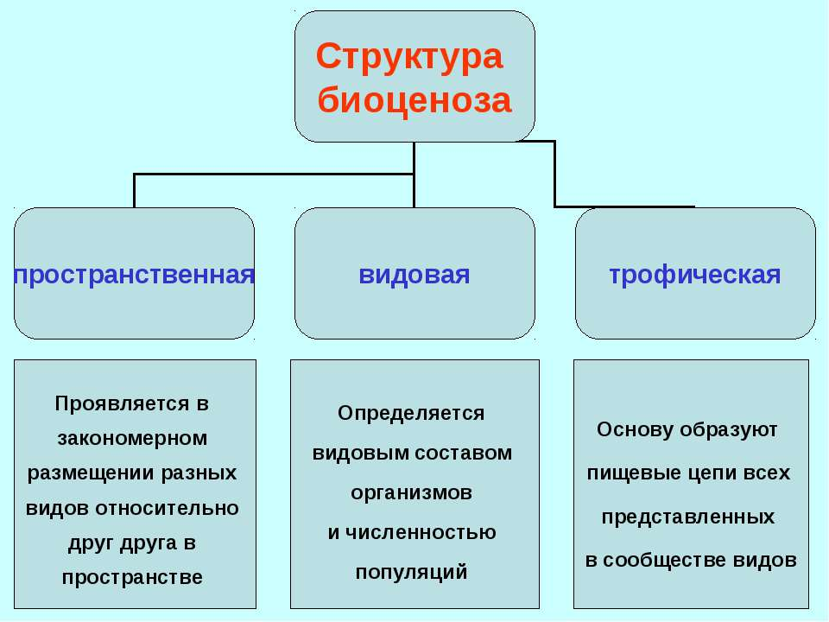
Основные свойства экосистемы:
1. Круговорот веществ и энергии.
2. Устойчивость, стабильность, саморегуляция.
3. Биологическая продукция.

Slide 10
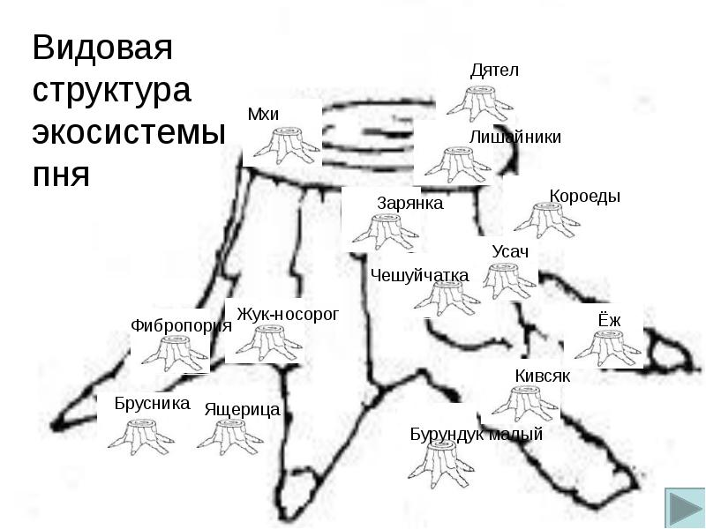

Slide 11
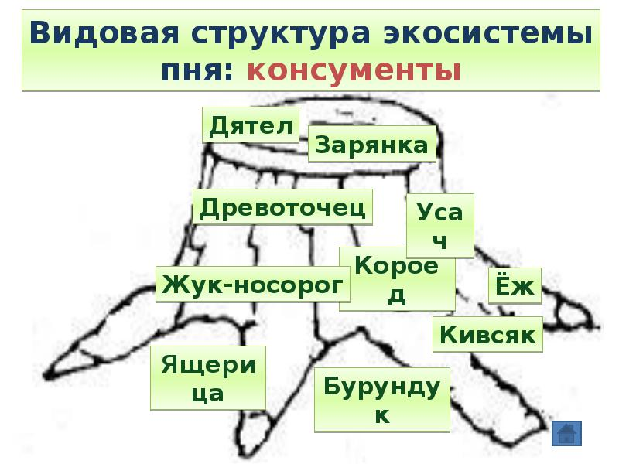
Структура биоценоза
Видовая структура – разнообразие видов, соотношение их численности и биомассы.
Доминантные виды – преобладающие виды.
Эдификаторы – средообразующие виды.
Закон Эшби: чем выше видовое разнообразие, тем более стабилен, устойчив биоценоз.

Slide 14
Пространственная структура
Определяется фитоценозом, для которого характерна ярусность.
Вертикальная зональность – ярусное распределение растений по ↑, обусловленное их требованиями к количеству света.

Slide 15
Светолюбивые | 1 ярус: дуб, липа, вяз. 2 ярус: рябина, яблоня.
Тенелюбивые | 3 ярус: лещина, крушина.
Теневыносливые | 4 ярус: крапива. 5 ярус: осока.

Slide 16
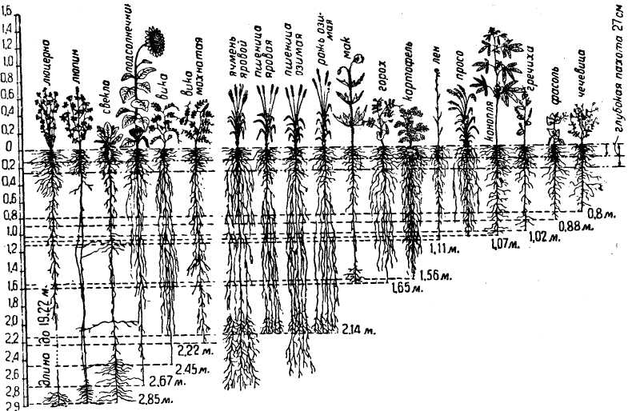

Slide 17
Животные также приурочены к определенному растительному ярусу:
фазан, тетерев – земля;
дрозд, снегирь – кустарник;
зяблик, щегол – крона деревьев.
Наземная ярусность определяется корневой системой (аэрация, минеральное питание, водоснабжение).

Slide 18
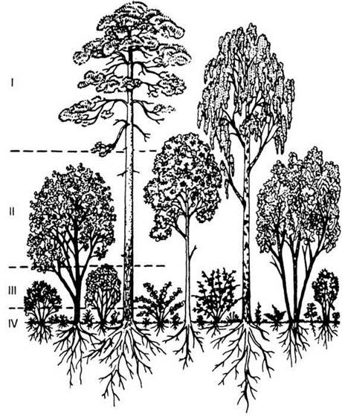

Slide 20
Горизонтальная ярусность -
горизонтальное распределение различных биоценозов всех природных зон (тундра, леса, степи, луга, полупустыни, пустыни).
Определяется условиями среды обитания (освещенность, t, почвенный состав).

Slide 21
Трофическая структура -
связь между компонентами экосистемы, возникающая на основе пищевых отношений и способов получения энергии.
Трофическая структура представлена трофическими цепями и трофическими сетями. Одно звено цепи питания – трофический уровень.

Slide 22
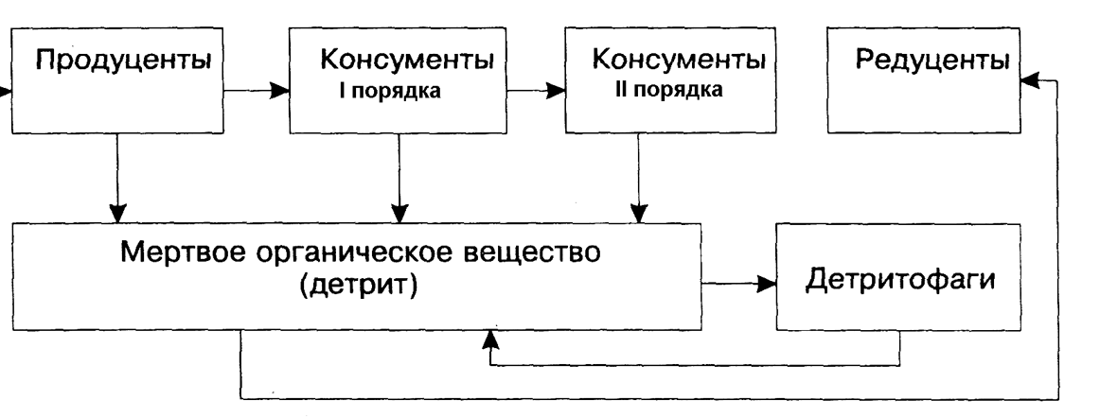
Пищевые связи идут в направлении:
Стрелками обозначен поток энергии на трофических уровнях.
Стрелками обозначен поток энергии на трофических уровнях.

Slide 23
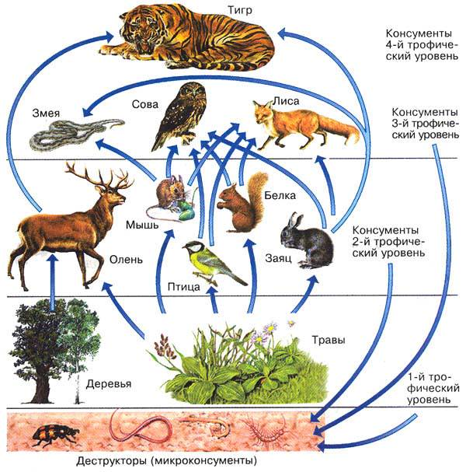

Slide 27
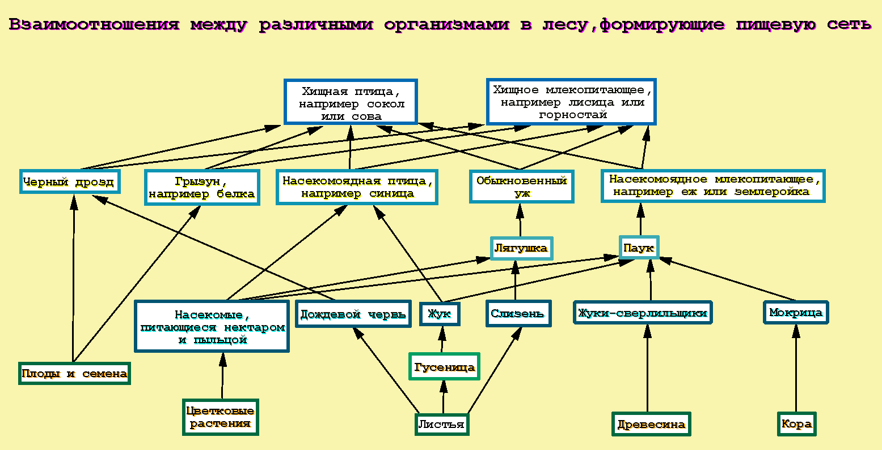

Slide 28
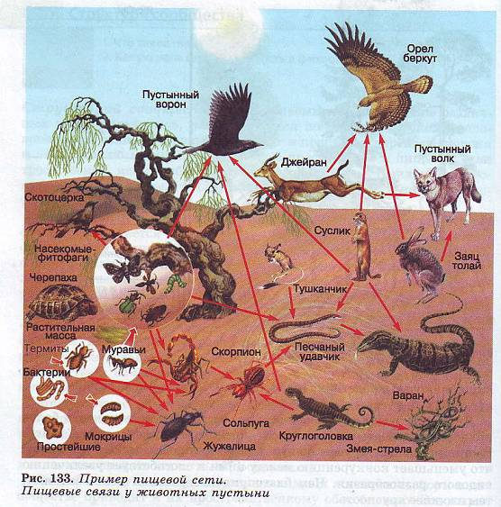

Slide 29
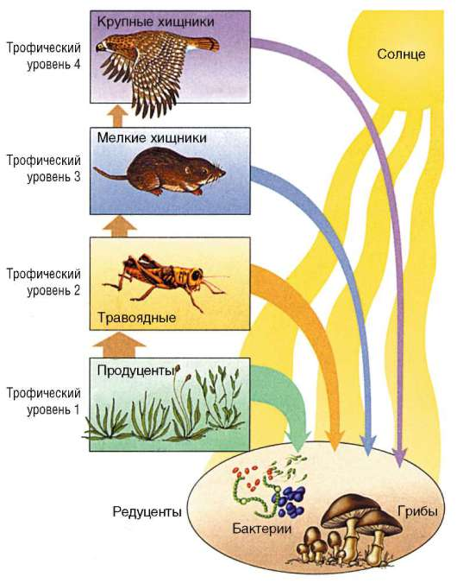

Slide 30
Цепи питания
Пастбищные (выедания) | Детритные (разложения)
характерны для травянистых экосистем. | характерны для экосистем с преобладанием мертвого органического вещества.
*растения → кузнечик → ящерица → ястреб; *растения → кузнечик → лягушка → змея→ орел; *фитопланктон → зоопланктон → мирные рыбы → хищные рыбы → хищные птицы. | *детрит → навозные, трупоядные насекомые → мелкие животные-хищники; *листовая подстилка → дождевой червь → черный дрозд → ястреб.
Только 10% энергии переходит в тело организма-потребителя вместе с увеличивающейся массой.
Это правило 10% (правило передачи энергии в цепях питания).

Slide 33
Пищевая сеть -
совокупность нескольких взаимосвязанных пищевых цепей, каждая из которых является отдельным каналом, по которому передается вещество и энергия.

Slide 34
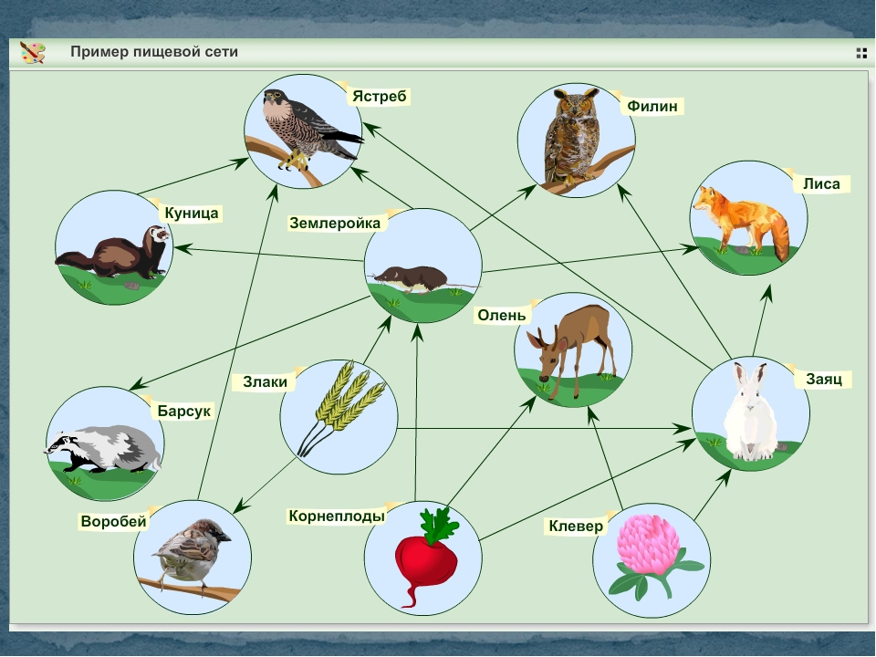

Slide 35
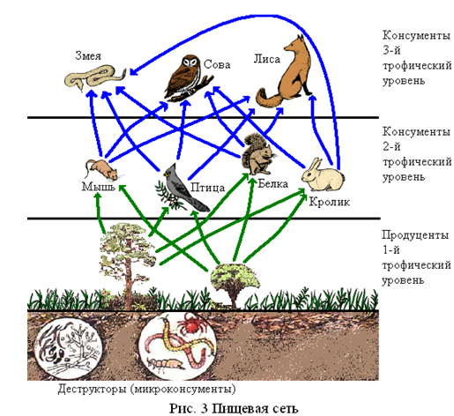

Slide 36
Правило экологической пирамиды –
закономерность, отражающая прогрессивное уменьшение массы, энергии или особей каждого последующего звена пищевой цепи.

Slide 37
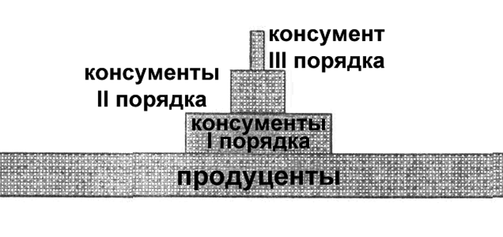
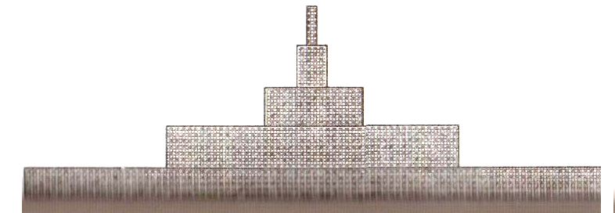
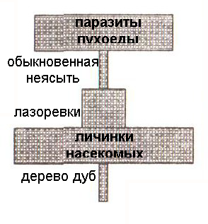
Пирамида чисел | Пирамида биомассы | Пирамида энергии
отражает
число отдельных организмов на каждом трофическом уровне в некоторый момент времени. | количество органического вещества, синтезируемого на каждом трофическом уровне в одно и то же время. | величину потока энергии на каждом трофическом уровне в течение определенного промежутка времени.
но перевернута, т.к. продуцент очень большой, паразиты питаются на консументах, →→→ | но перевернута, т.к. продуценты быстро размножающиеся организмы, продолжительность жизни консументов может быть велика, →→→ | не будет перевернутых пирамид.

Slide 40
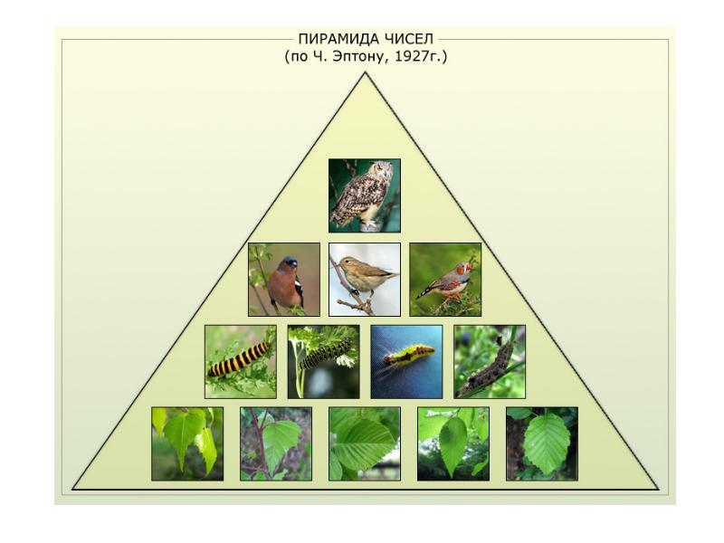

Slide 41
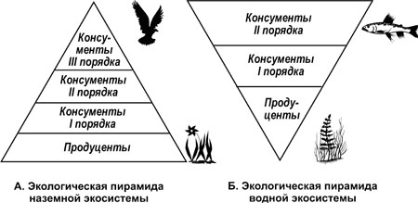

Slide 42
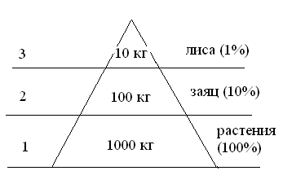
Пирамида биомассы

Slide 45
Показатели биогеоценоза
1. Видовое разнообразие (число видов, образующих биогеоценоз).
2. Плотность видовых популяций (число особей на единицу S или V).
3. Численность.
4. Биомасса – общее количество живого органического вещества в экосистеме, выраженное в единицах массы, накопленное за время существования экосистемы.
5. Продуктивность – образование продукции в единицу времени на единицу S или V.

Slide 46
Первичная | Вторичная
общая суммарная продукция фотосинтеза (продукция растений). | продукция (биомасса), накопленная консументами и редуцентами.

Slide 47
Свойства биогеоценозов
Устойчивость – свойство выдерживать изменения, создаваемые внешними воздействиями.
Факторы, повышающие устойчивость биоценоза:
– видовое разнообразие (закон Эшби);
– разветвленные трофические цепи и сети;
– сбалансированный круговорот веществ.
Саморегуляция – поддержание определенной численности популяций на всех уровнях пищевых цепей.

Slide 48
Развитие и смена экосистем
Любой биогеоценоз развивается и эволюционирует.
Сукцессия – смена биогеоценозов (экосистем), направленная и непрерывная последовательность появления и исчезновения популяций разных видов в данном биотопе (среде обитания).

Slide 50
Первичная сукцессия | Вторичная сукцессия
– формирование биогеоценоза на изначально безжизненном субстрате (песчаный карьер, лава). | – самовосстановление некоторых устойчивых биогеоценозов после нарушения или их разрушения (вырубка леса, лесной пожар).
1. Заселение живыми организмами. 2. Увеличение видового разнообразия. 3. Возрастание плодородия почв. 4. Уменьшение числа экологических ниш. 5. Постепенное формирование более сложных экосистем. | Начинается на месте нарушенных или разрушенных экосистем с промежуточных стадий на фоне более богатых почв и протекает гораздо быстрее.

Slide 51
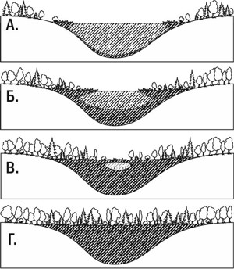
Пример первичной сукцессии. Заиливание озера

Slide 53
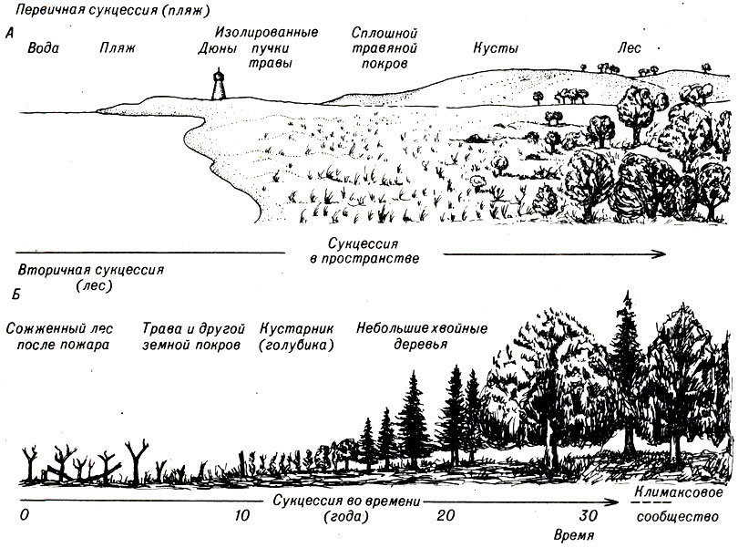

Slide 54
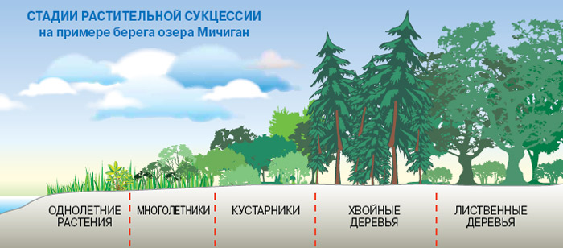

Slide 55
Причины сукцессий
Существующая экосистема создает неблагоприятные условия для наполняющих ее организмов (изменения среды самими живыми организмами) вследствие почвоутомления, неполного круговорота веществ, самоотравления продуктами разложения.
Влияние климатических факторов, глобальные катастрофы (пожары, вулканы, наводнения), антропогенные факторы (вырубка лесов, распашка степей, осушение болот, рекреация, химическое загрязнение, выпас скота, пожары).

Slide 57
Дигрессия – упрощение экосистем под антропогенным воздействием.
Пастбищные ↓ | Рекреационные ↓
катоценоз ↓
полный распад экосистемы.

Slide 58
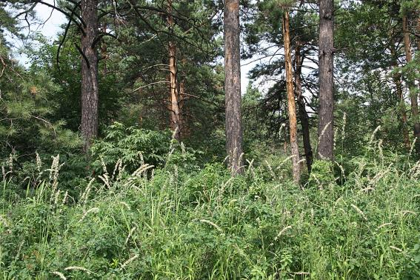
Начальная стадия рекреационной регрессии

Slide 59
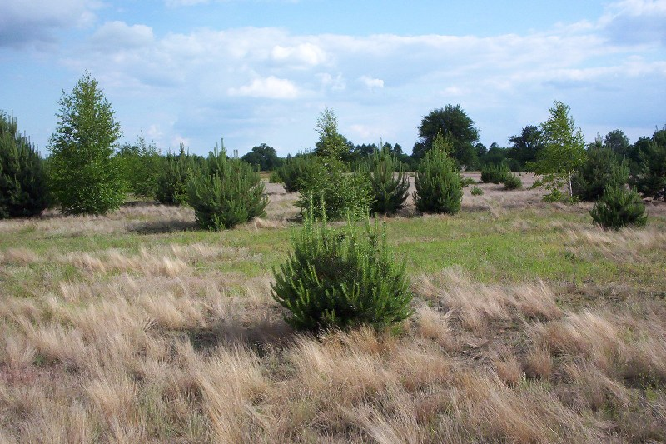
Пример автотрофной сукцессии: лес вырастает на месте залежи

Slide 60
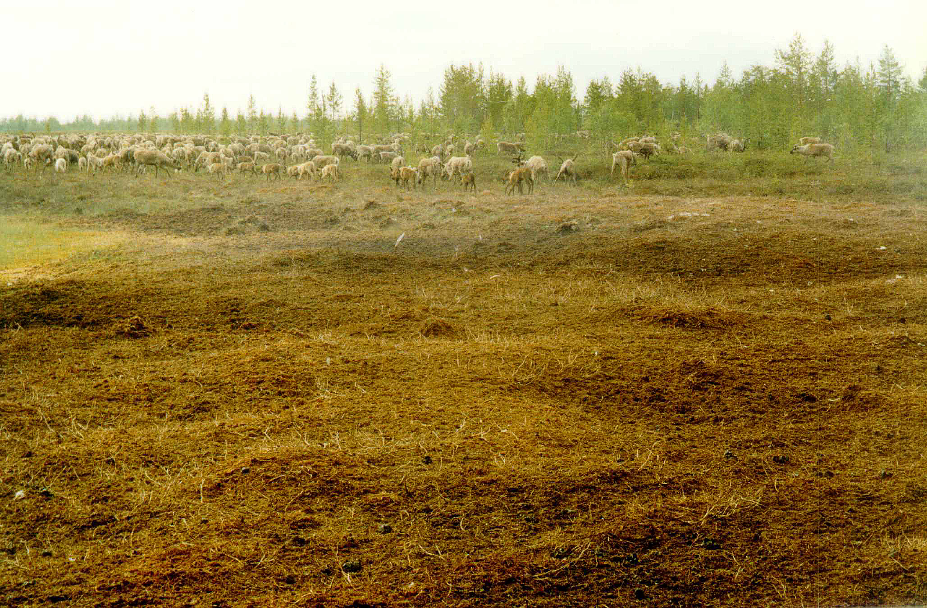
Пастбищная дигрессия

Slide 61
Возникла пастбищная дигрессия

Slide 62
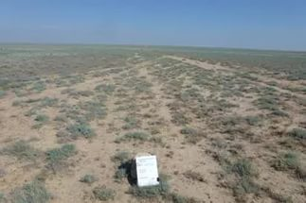
Возникла дорожная дигрессия

Slide 63
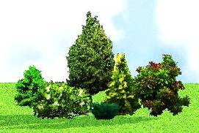
Перспективы формирования рекреационно-озеленительных насаждений

Slide 64
Общие закономерности сукцессионного процесса
На начальных стадиях видовое разнообразие незначительно, продуктивность и биомасса малы. Эти показатели возрастают по мере развития сукцессии.
С развитием сукцессионного ряда увеличиваются взаимосвязи между организмами, усложняются цепи и сети питания, полнее осваивается среда обитания.
Уменьшается количество свободных экологических ниш.
Интенсифицируются процессы круговорота веществ и потока энергии.
Скорость сукцессии зависит от продолжительности жизни организмов в составе экосистемы. (Чем продолжительнее, тем медленнее сукцессия, наибольшая – лес по сравнению с травянистыми сообществами и водными экосистемами).

Slide 65
Агроценоз -
сообщество живых организмов, созданное для получения с/х продукции и регулярно поддерживаемое человеком.
Агроценозы, как и биогеоценозы, имеют следующие характеристики:
– обладают определенным видовым составом: культурные растения, сорняки, насекомые-вредители с/х растений, дождевые черви и т.д.;
– взаимоотношения складываются на уровне трофических связей, но при воздействии человека: обработка почвы, посев и т.д.;
– пищевая цепь: продуценты (сорняки, пшеница) → консументы (насекомые, птицы, полевки) → редуценты (грибы, бактерии).

Slide 66
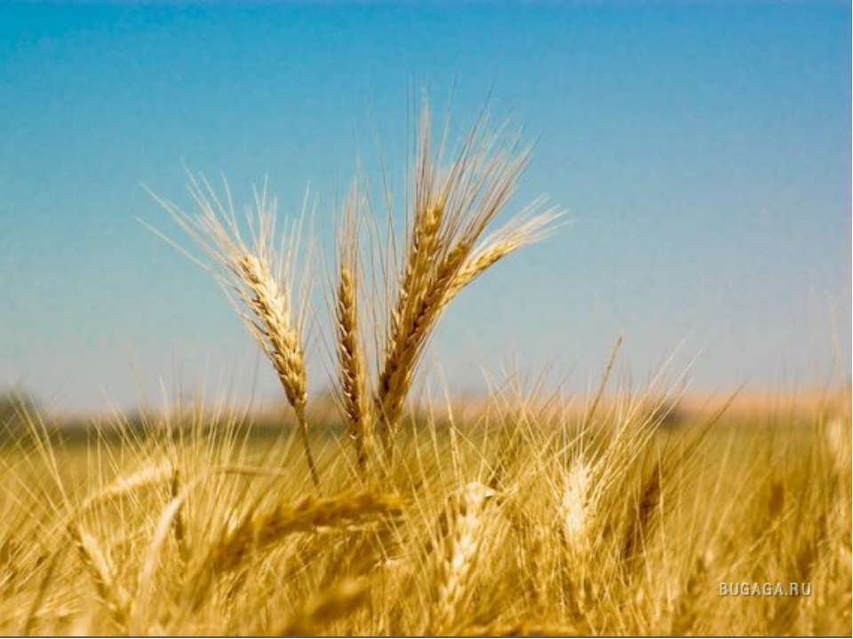

Slide 67
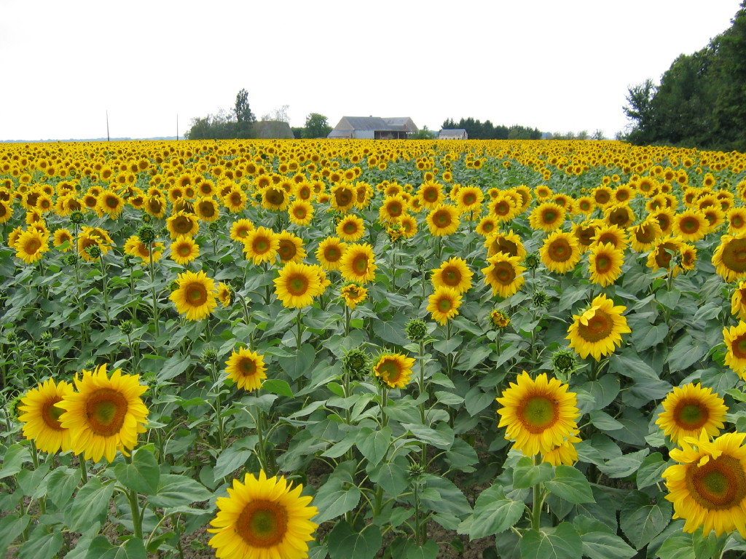

Slide 68
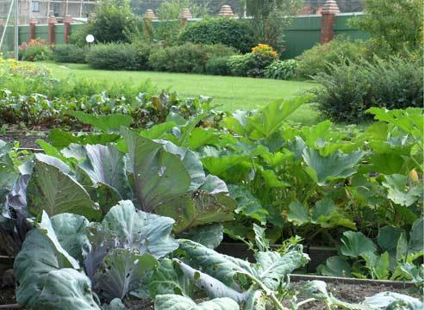

Slide 69
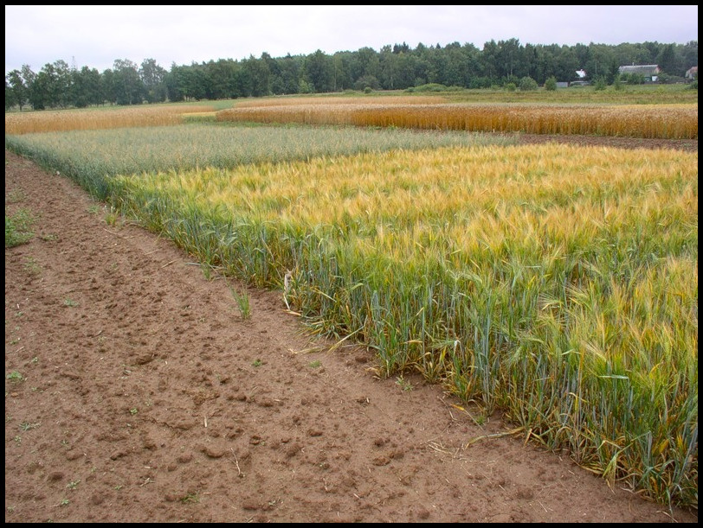

Slide 70
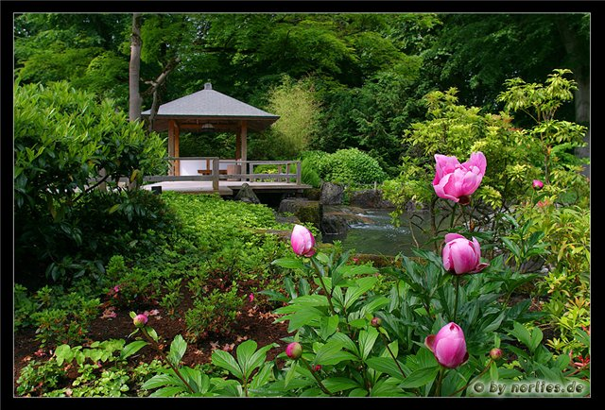

Slide 71
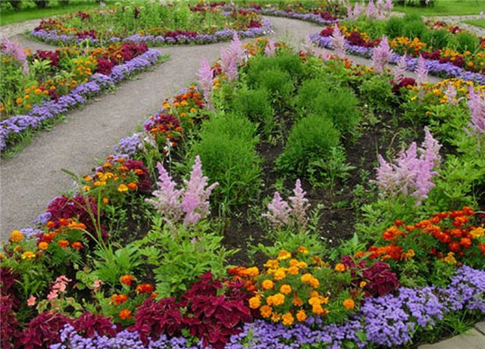

Slide 72
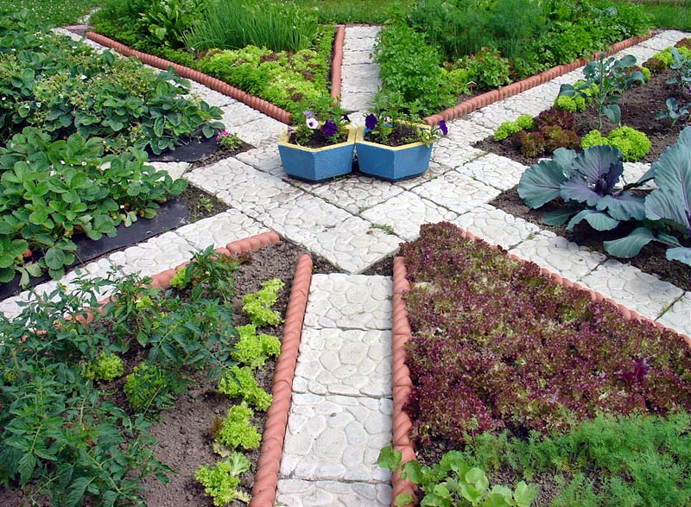

Slide 73
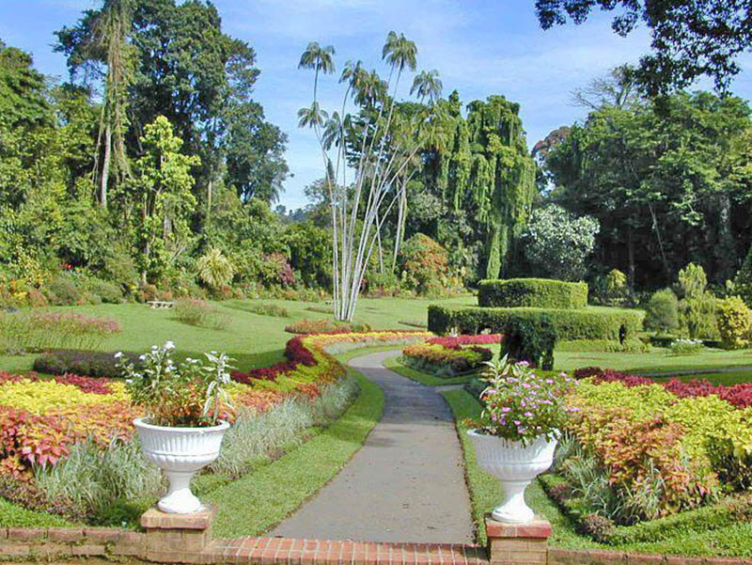

Slide 74
Различия агроценоза и биогеоценоза
Признаки | Агроценоз | Биогеоценоз
1. Источник энергии. | Солнечная Е и человек (минеральное питание). | Солнечная Е.
2. Видовое разнообразие. | Мало видов, монокультура. | Много различных видов.
3. Регуляция. | Человек. | Саморегуляция.
4. Отбор. | Искусственный. | Естественный.
5. Круговорот веществ. | Неполный (незам-кнутый) – часть веществ изымается человеком. | Замкнутый (сбалансированный).
6. Устойчивость. | Неустойчив. | Устойчив.
7. Продуктивность. | Высокая. | Низкая.

Slide 75
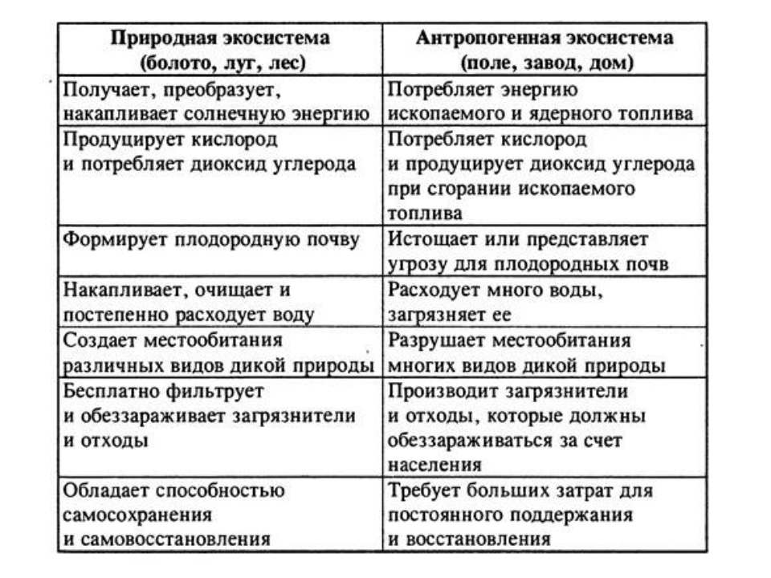

Slide 77
Источники:
Составлено по материалам INTERNET.
Биология. Интерактивные дидактические материалы. 6 – 11 классы. Планета.

